Slide 1
맛있는 추천
202040363 - 김성민

Slide 2
목차
소개
SCAMPER
SWOT

Slide 3
01.
소개

Slide 4
1-1 POC
목표
사용자가 간편하게 음식을 추천받고 ,
해당 음식에 대한 정보를 확인 할 수 있는기본 기능을 제공
필요성
결정 장애 해결
음식을 선택하는 것이 어려울 수 있습니다.
선택의 폭을 줄여주어 결정을 내리는데 도움이 됩니다.
시간과 노력 절약
때로는 음식을 선택하는 것에 시간과 노력을 많이 들일 수 있습니다.
앱을 사용하면 음식 선택에 소비되는 시간과 노력을 줄일 수 있습니다

Slide 5
1-2기능
1. 4가지의 카테고리가 버튼으로 분류 되어 있음
2. 4가지 중 한가지의 버튼을 클릭하면 화면이 넘어감
3.음식이미지,음식이름,음식 레시피 정보를 제공
4.새로고침 버튼을 통해 다른 메뉴도 볼 수 있음
5.이전으로 버튼을 통해 이전화면으로 돌아가 다른 카테고리도 선택 가능

Slide 6
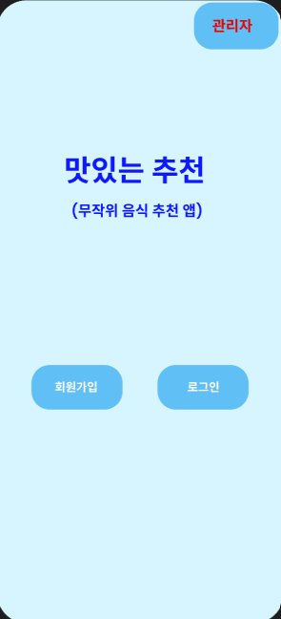
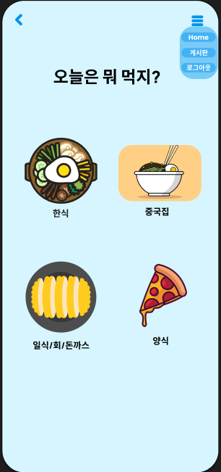
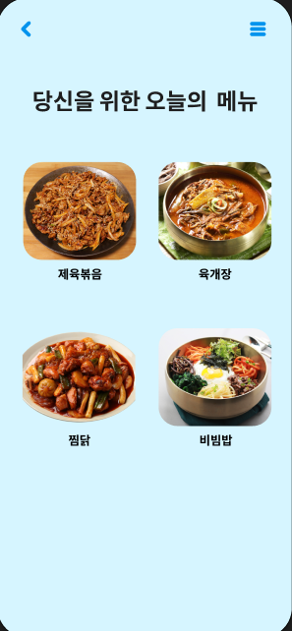
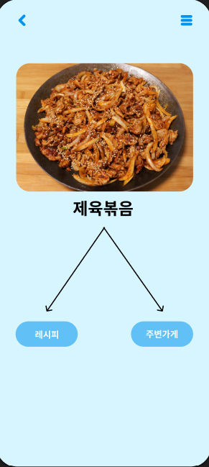
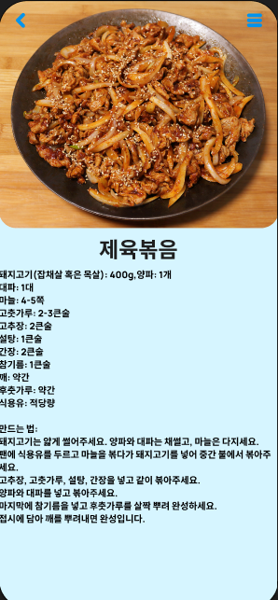
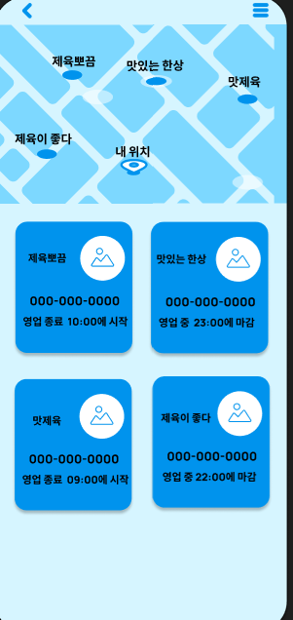

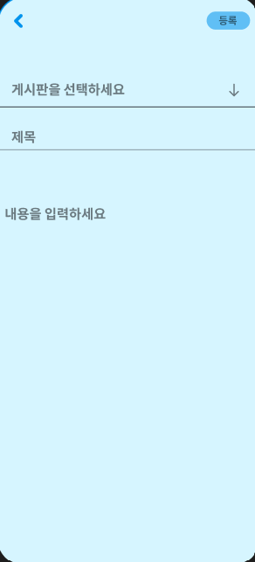
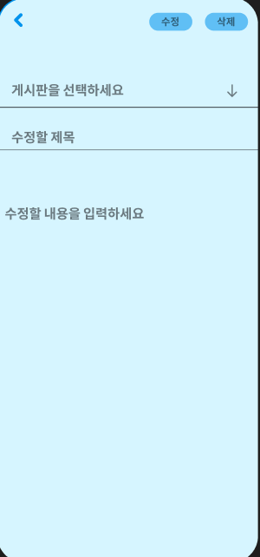
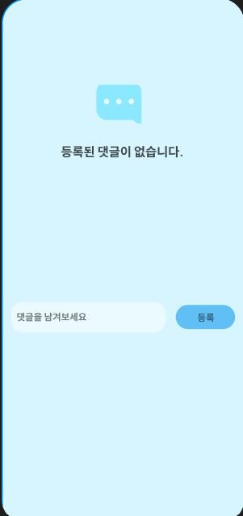
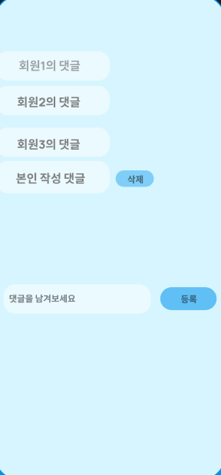
와이어프레임

Slide 7
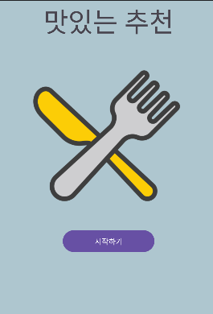
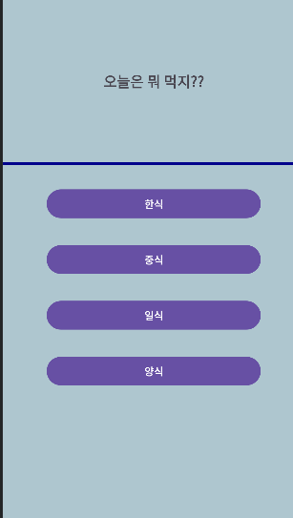
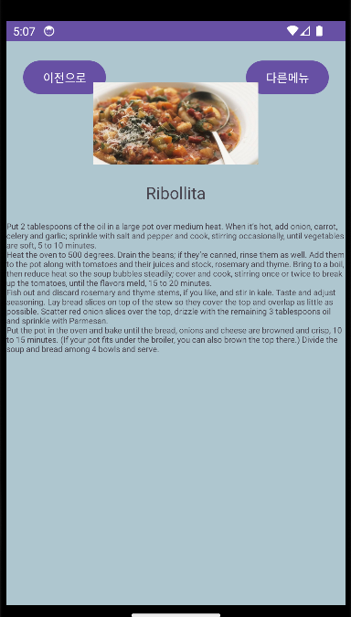
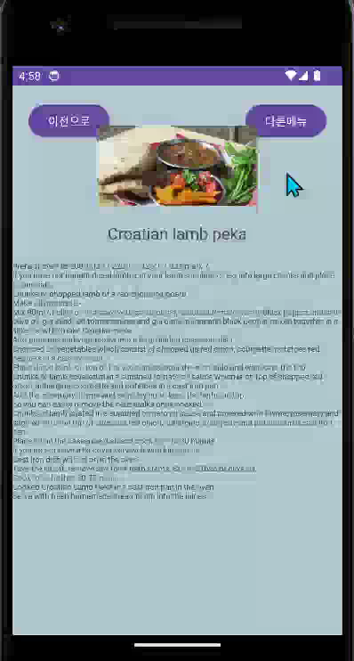
MVP

Slide 8
02.
SCAMPER

Slide 9
C
결합
-음식 추천 및 레시피 제공: 음식을 무작위 추천 기능과 + 해당 음식의 레시피 정보 제공
A
응용
-랜덤추천 + 레시피

Slide 10
03.
SWOT

Slide 11
SWOT
S
W
O
T
강점
(Strengths)
기회
(Opportunities)
위협
(Threats)
약점
(Weaknesses)
선택 고민 없이 빠르게 음식을
선택할 수 있는 기능을 제공
4가지 카테고리를 포함하여 취향에 맞는 음식을 찾을 수 있음
무작위 추천 기능으로 새로운 음식을 시도할 기회를 제공
음식 이미지를 제공함으로써
시각적인 부분과 함께 선택에 도움
한정된 기능으로 단순 음식을 무작위로 추천하는 기능만 제공
사용자의 경험을 향상시키기위한 기능이 제한적임
추가적인 기능을 추가하여 더 많은 정보를 얻고 활용할 수 있게 확장가능
다국적 음식 카테고리를 추가 혹은
지역별 추천을 통해 사용자 범위 확장가능
이미 중복된 앱,웹이 있어 경쟁이 힘듬

Slide 12
추가,수정 사항
추가: 회원가입,로그인기능, 게시판 기능 추가,메뉴바 추가
수정: 각 카테고리에 맞게 올바르게 나오도록 필터링,음식 정보 한글로 번역
기존 버튼 -> 이미지 버튼으로 변경(아이콘)

Slide 13
본인 평가
10점만점에 7점입니다.

Slide 14
reference
https://www.themealdb.com/api.php(API)
ChatGPT
https://github.com/JieunSh/Free-Food(참고)

Slide 15
끝

